Slide 1
ТЫ УПАДЕШЬ!
НА ЖКЗ НОВИНКА!!
БЕЛЫЙ ПОЛНОТЕЛЫЙ
ЖЕЛЕЗНОГОРСКИЙ КИРПИЧ

Slide 2
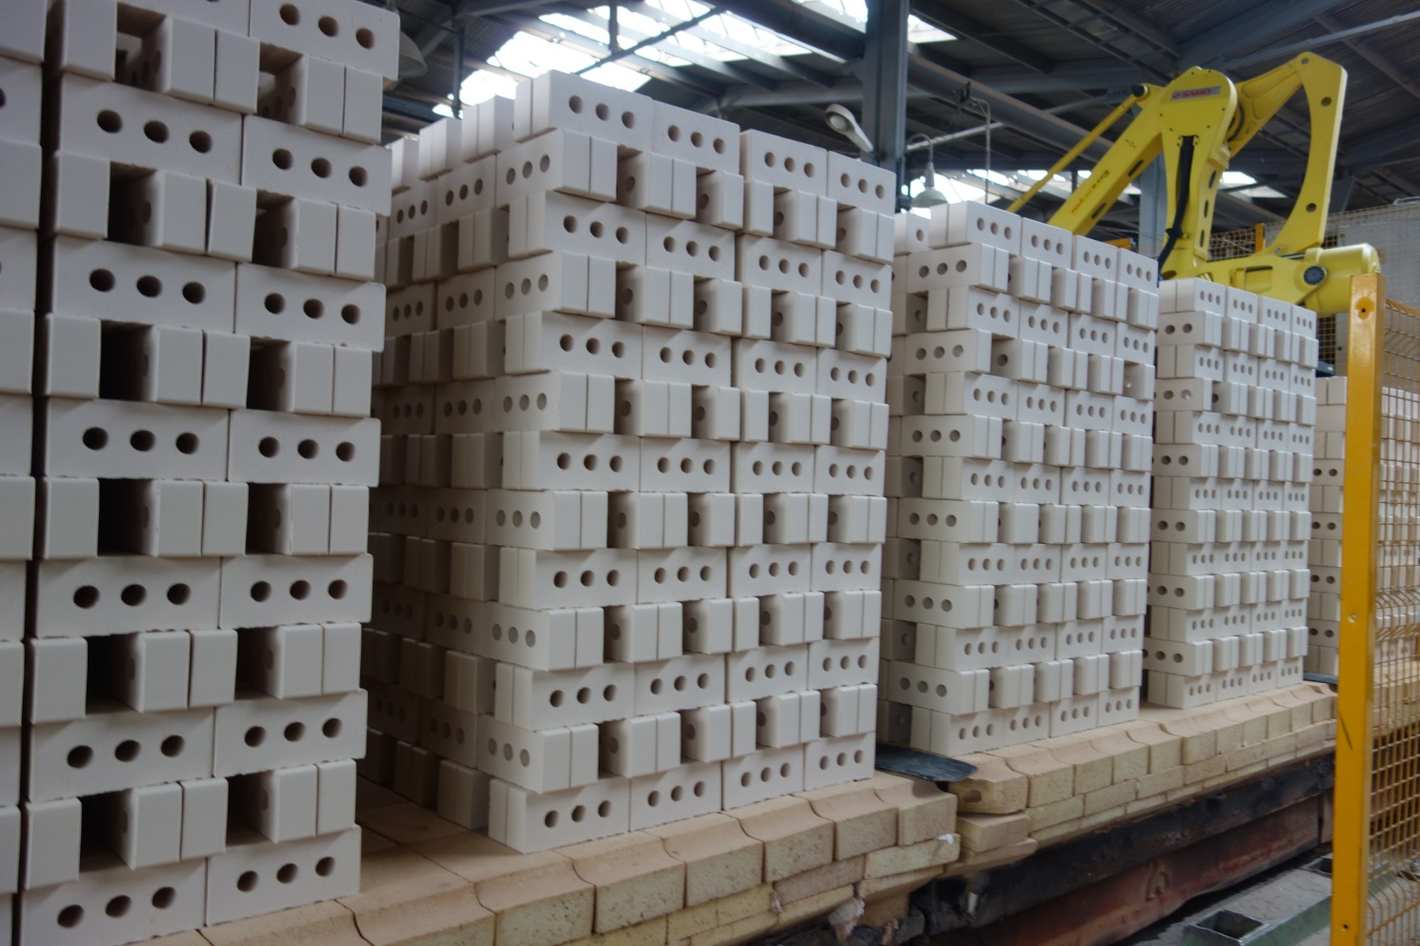
БЕЛЫЙ ЖЕЛЕЗНОГОСКИЙ ПОЛНОТЕЛЫЙ КИРПИЧ. НОВИНКА

Slide 3
БЕЛЫЙ ЖЕЛЕЗНОГОСКИЙ ПОЛНОТЕЛЫЙ КИРПИЧ. Технические характеристики
Геометрические размеры | 250х120х65 мм
Марка по прочности | М- 300
Коэффициент теплопроводности | 0,36 Вт/м°С
Водопоглощение | не более 11 %
Морозостойкость | 100 циклов
Вес поддона, нетто/брутто | 1252 кг/1282 кг
Расстояние от края кирпича до технологических пустот | не менее 40 мм
Количество изделий на поддоне | 360 шт.
Цвет | белый
Цвет кирпича идентичен всей линейке белого кирпича производства АО «ЖКЗ».
Может применяться при кладке белым старооскольским кирпичом.
Цветовые различия железногорского белого полнотелого кирпича и старооскольского полнотелого белого кирпича незначительны.
Цена кирпича по базовому прайс-листу: 44 руб. 70 коп. за 1 штуку.
За образцами и подробной информацией о белом пустотелом кирпиче производства завода АО «ЖКЗ» обращайтесь к сотрудникам отдела продаж строительной керамики ООО «Строй Керамика Сервис».

Slide 4
БЕЛЫЙ ЖЕЛЕЗНОГОСКИЙ ПОЛНОТЕЛЫЙ КИРПИЧ. Паспорт качества

Slide 5
www.td-scs.ru

